Slide 1
Analise do Programa Internacional de Avaliação de Estudantes utilizando modelos de previsão para o desempenho dos alunos em Matemática.
Trabalho de conclusão de curso apresentado ao curso de especialização em Ciência de dados e big data da pontifícia universidade católica de minas gerais – puc minas
Victor Beltrão valente duarte

Slide 2
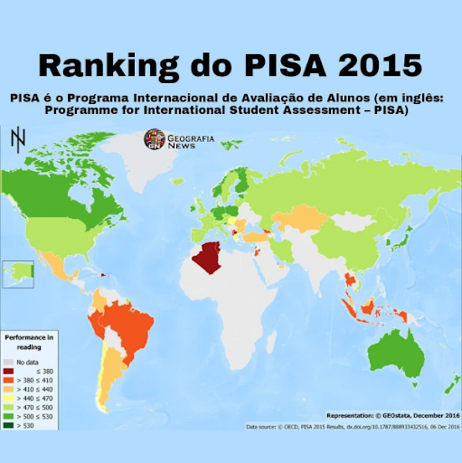


Historia do programa internacional de avaliação dos estudantes - pisa

Slide 3
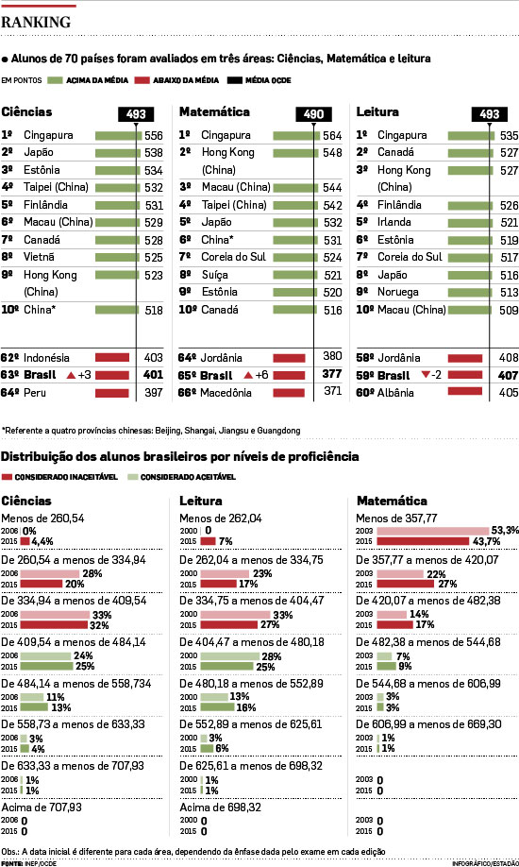
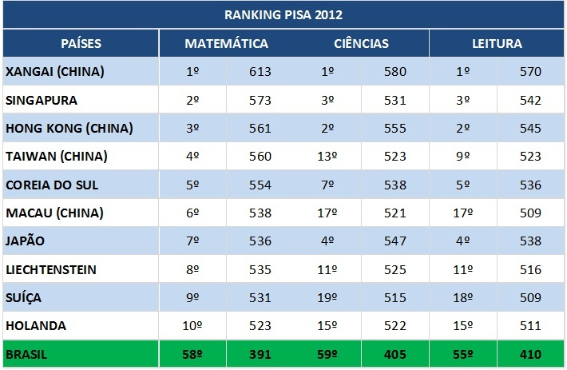
Aplicação da Prova

Slide 4
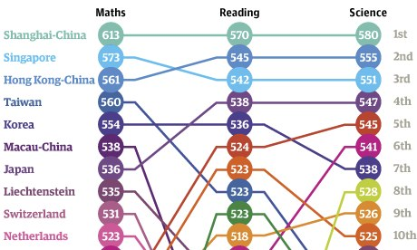
Problema proposto
Considerando os fatores socioeconômicos de cada pais participante da edição do Pisa de 2012, quais fatores impulsionam de forma positiva o aluno a obter notas acima da media em matemática?

Slide 5

Soluções analisadas
Classificação é um processo utilizado em machine learning para reconhecimento e compreensão de categorias predefinidas.

Slide 6
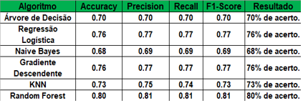
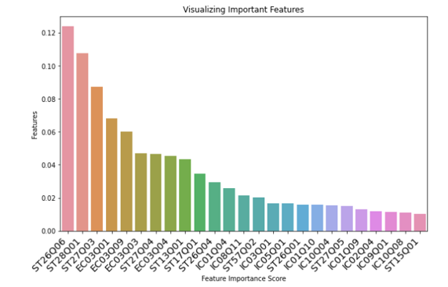
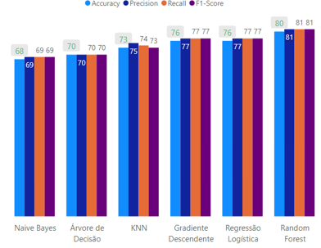
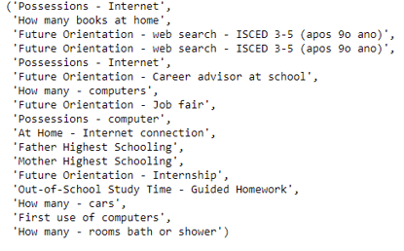
Resultados.

Slide 7
Conclusão
O algoritmo que performou melhor entre os apresentados foi o Random Forest, atingindo um valor de 81% de acurácia.
Os resultado obtidos demostram que os alunos que tiveram acesso a uma certa quantidade de livros em casa, acesso a internet, tiveram mais horas de estudo em casa e tem pais com nível de instrução alto, obtiveram as melhores notas em matemática.
Se não existirem ações concretas que mudem a qualidade da educação, para que toda a população possa ter uma melhor distribuição de ensino e consequentemente de renda, o resultado e previsível tendendo a piorar.

Slide 8
Muito obrigado!

